Slide 2
মোঃ মিজানুর রহমান
সিনিয়র শিক্ষক(গণিত)
বেতদিঘী উচ্চ বিদ্যালয়
ফুলবাড়ী,দিনাজপুর।
মোবাইল নং-০১৭১৮৮৯৯৪৭৮
Email: mizanurrahmanbd88@gmail.com
শ্রেণিঃ ৯ম
বিষয়ঃ গণিত
অধ্যায়ঃ ৮
পিরিয়ডঃ ১ম
সময়ঃ ৫০মিনিট
তারিখঃ ০৪/০৫/২০২০খ্রিঃ

Slide 3
নিচের ছবিটি লক্ষ্য কর ও বল-
ঘড়ির কাঁটা কোনো বিন্দুকে কেন্দ্র করে ঘুরতেছে।

Slide 4
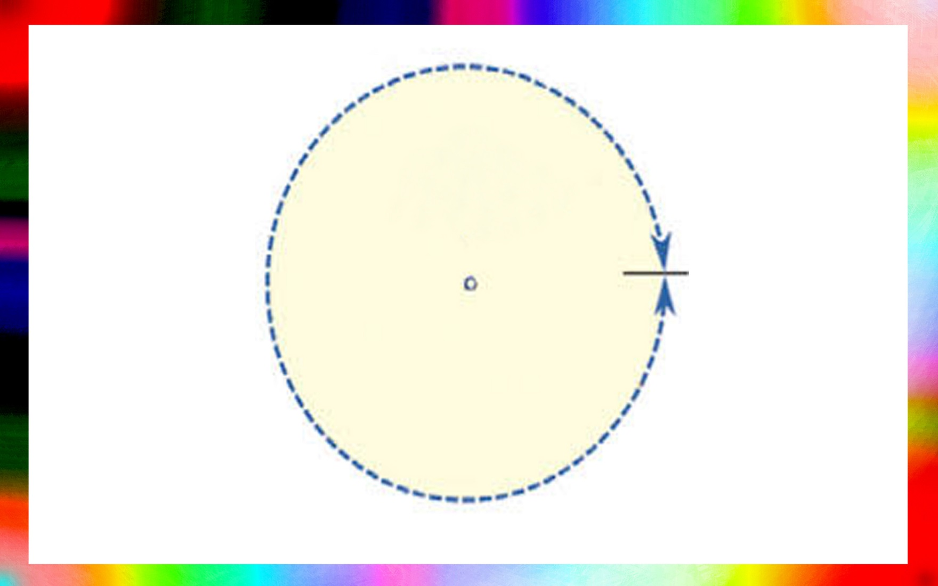
৩নং স্লাইডে ঘড়ির কাঁটা কোনো বিন্দুকে কেন্দ্র করে ঘুরে এরকম একটি পথের সৃষ্টি করেছে।
এ ঘূর্ণায়মান পথকে কি বলে?

Slide 5
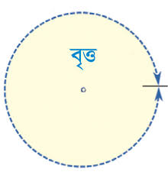

Slide 6
শিখনফল
এই পাঠ শেষে শিক্ষার্থীরা---
বৃত্তের সংজ্ঞা দিতে পারবে।
বৃত্তের বিভিন্ন অংশ ব্যাখ্যা করতে পারবে।
বৃত্ত সংক্রান্ত উপপাদ্য প্রমান করতে পারবে।

Slide 7
এসো আমরা একটি ভিডিও দেখি-

Slide 8
ব্যাসার্ধ
বৃত্ত
ব্যাস
কেন্দ্র
জ্যা
চিত্রে বৃত্তের কয়েকটি অংশ দেখানো হল।

Slide 9
বৃত্তঃ নির্দিষ্ট বিন্দু থেকে সমদূরত্ব বজায় রেখে কোনো বিন্দু যে আবদ্ধ পথ চিত্রিত করে তাই বৃত্ত।
কেন্দ্রঃ বৃত্তের প্রত্যেক ব্যাসের মধ্যবিন্দুই কেন্দ্র।
বৃত্তের ব্যাসঃ বৃত্তের কোনো জ্যা যদি কেন্দ্র দিয়ে যায় তবে জ্যাটিকে বৃত্তের ব্যাস বলা হয়। অর্থাৎ বৃত্তের কেন্দ্রগামী যেকোনো জ্যা হলো ব্যাস।
বৃত্তের ব্যাসার্ধঃ কেন্দ্র হতে বৃত্তস্থ কোনো বিন্দুর দূরত্বকে বৃত্তের ব্যাসার্ধ বলে।
বৃত্তের জ্যাঃ বৃত্তের দুইটি ভিন্ন বিন্দুর সংযোজক রেখাংশকে বৃত্তের জ্যা বলে।

Slide 10
একক কাজ
একটি বৃত্ত আঁক এবং এর সংজ্ঞা দাও।

Slide 11
A
B
C
চিত্রে ABC বৃত্তের কেন্দ্র O।

Slide 12
A
A
B
C
B
C
চিত্রে O কেন্দ্র বিশিষ্ট ABC বৃত্তের ব্যাসBC এবং জ্যা AB।

Slide 13
A
B
C
চিত্রে O কেন্দ্র বিশিষ্ট ABC বৃত্তের ব্যাসার্ধ OA।

Slide 14
জোড়ায় কাজ
ভিন্ন ব্যাস বিশিষ্ট দুইটি বৃত্ত আঁক।

Slide 15
প্রমান কর যে,বৃত্তের কেন্দ্র ও ব্যাস ভিন্ন কোনো জ্যা এর মধ্যবিন্দুর সংযোজক রেখাংশ ঐ জ্যা এর ওপর লম্ব।
C
মনেকরি, O কেন্দ্র বিশিষ্ট ABC বৃত্তে ব্যাস নয় এমন একটি জ্যা AB এবং এই জ্যা এর মধ্যবিন্দু M। O,M যোগ করি। প্রমান করতে হবে যে, OM রেখাংশ AB জ্যা এর উপর লম্ব।
O
অঙ্কনঃ O,A এবং O,B যোগ করি।
A
B
M

Slide 17
দলগত কাজ
দুইটি সমান্তরাল জ্যা এর মধ্যবিন্দুর সংযোজক সরলরেখা কেন্দ্রগামী এবং জ্যাদ্বয়ের উপর লম্ব। উপরের বর্ণনা অনুযায়ী চিত্রটি আঁক।

Slide 18
মূল্যায়ন
১। বৃত্ত কি বল?
২। বৃত্তের বিভিন্ন অংশগুলোর নাম বল।
৩। 5 সেন্টিমিটার ব্যাসার্ধ বিশিষ্ট একটি বৃত্ত এঁকে দেখাও।

Slide 19
বাড়ির কাজ
প্রমান কর যে,বৃত্তের কেন্দ্র থেকে ব্যাস ভিন্ন অন্য কোনো জ্যা এর ওপর অঙ্কিত লম্ব ঐ জ্যাকে সমদ্বিখন্ডিত করে।

Slide 20
ধন্যবাদ

